Slide 1



customer satisfaction
Restituzione questionari RELATIVI AI laboratori
Docenti neo-immessi 2023-24
A cura di
Elvira Scutiero UST MILANO

Slide 2
questionari per polo di appartenenza

Slide 3

UN PO’ DI NUMERI…
NUMERO TOTALE QUESTIONARI RICEVUTI AD OGGI:
8678
LABORATORIO Più Scelto:
Metodologie innovative per la didattica e per motivare l’apprendimento
Numero partecipanti:
2101 (22%)
LABORATORIO MENO Scelto:
Contrasto alla dispersione scolastica
Numero partecipanti:
137 (1,6%)

Slide 4

VEDiamo i numeri…
docenti partecipanti per ogni laboratorio:
Tecnologie della didattica digitale → 1583
Inclusione sociale e dinamiche interculturali → 949
Gestione della classe e dinamiche relazionali → 1337
Valutazione di sistema → 176
bes → 786
Insegnamento di educazione civica → 238
Valutazione didattica degli apprendimenti → 787
attivitÁ di orientamento, tutor, orientatore→ 161
Metodologie innovative per la didattica → 2101
Percorsi per competenze relazionali e trasversali → 423
Contrasto alla dispersione scolastica → 137

Slide 5
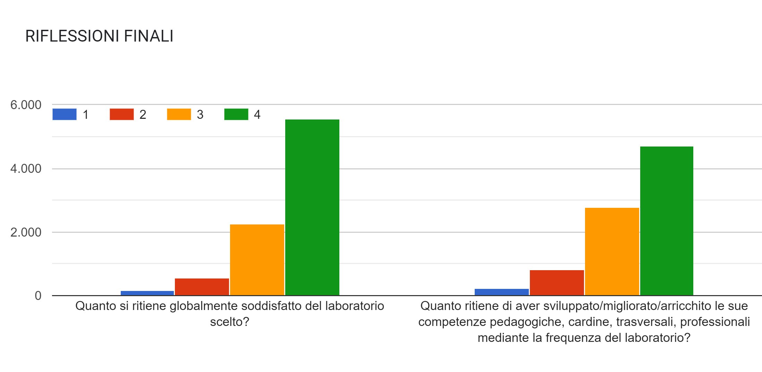
soddisfazione riguardo gli apprendimenti e le competenze
4809
5639
4809
3999
4780
399
5459
1625
2653
2239
2653
2832
2239
2303
981
1235
981
1235
412
119
315
164
818
552
248
184
315
412
119

Slide 6

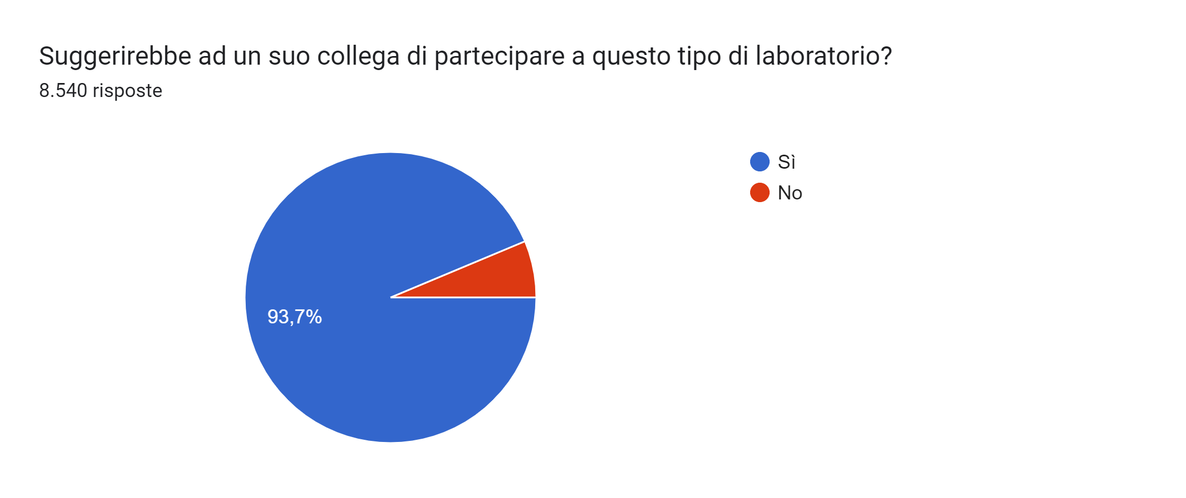
Suggerirebbe il laboratorio seguito ad un suo collega?
6,3% no
sì
552
7911

Slide 7
Fattori di variabilità…
Comunicazione
DIALOGO
(Empatia)
Esigenze
Background
Aspettative
Materiali
Tempi
Stato emotivo
Spazi

Slide 8


DATI FORMAZIONE INDIRE
A livello
nazionale
Anno di formazione e prova 2023-24

Slide 9
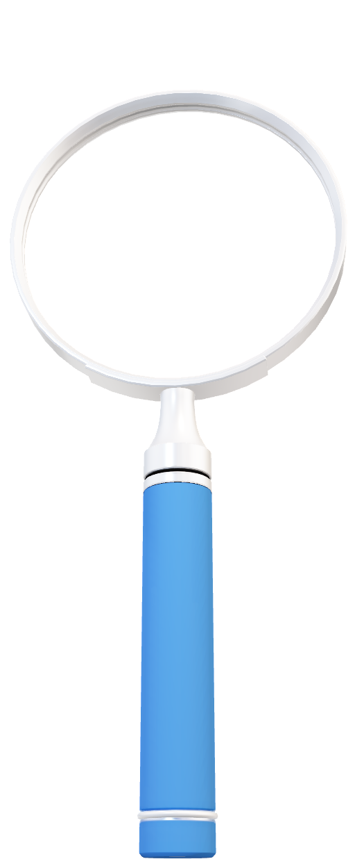
https://neoassunti.indire.it/dati/15-maggio-2024/

Slide 10

Grazie!

